Slide 1
CAPSTONE PROJECT
Production Stack
냉부해
React + Vercel
Flutter APK
AI 서버 연동 및 서비스 배포
Spring Boot + Render
냉장고 식재료 관리부터 레시피 추천, 영양 분석, 식단 추천까지
연결한 웹 · 모바일 통합 서비스
Supabase PostgreSQL
Hugging Face AI Space
2026.06.15

Slide 2
문제 정의
냉장고 안의 식재료는 있는데, 무엇을 만들지 모르는 상황
사용자 문제
냉부해의 목표
■ 유통기한이 지난 뒤에야 식재료를 발견한다
■ 보유 재료와 레시피가 따로 관리되어 활용도가 낮다
■ 영양 정보와 식단 계획은 별도 검색이 필요하다
■ 가족 냉장고는 누가 무엇을 넣고 뺐는지 추적하기 어렵다
냉장고 데이터를 중심으로 식재료 관리, AI 추천, 영양 분석, 가족 공유를 하나의 흐름으로 묶는다.
결과: 재료 낭비 감소 + 메뉴 결정 시간 단축
냉부해 | 02

Slide 3
서비스 전체 구조
클라이언트는 백엔드만 호출하고, 백엔드가 DB와 AI 서버를 중계
Web React + Vite Vercel
Database Supabase PostgreSQL
REST API + JWT
JPA
Backend API Spring Boot Render
Mobile Flutter APK 배포
AI proxy
AI Server Hugging Face Space FastAPI
냉부해 | 03

Slide 4









서비스 아키텍처
Frontend · Backend · AI Server — 각 레이어 기술 스택
Frontend
Backend
AI Server
웹 + 모바일 클라이언트
API + 데이터베이스
Hugging Face Space
Vercel
Spring Boot
Hugging Face
웹 배포
REST API
Space 호스팅
Vite
PostgreSQL
FastAPI
빌드 도구
관계형 DB
AI 엔드포인트
Flutter
Supabase
Gemini
모바일 앱
DB 호스팅
AI 모델
냉부해 | 04

Slide 5
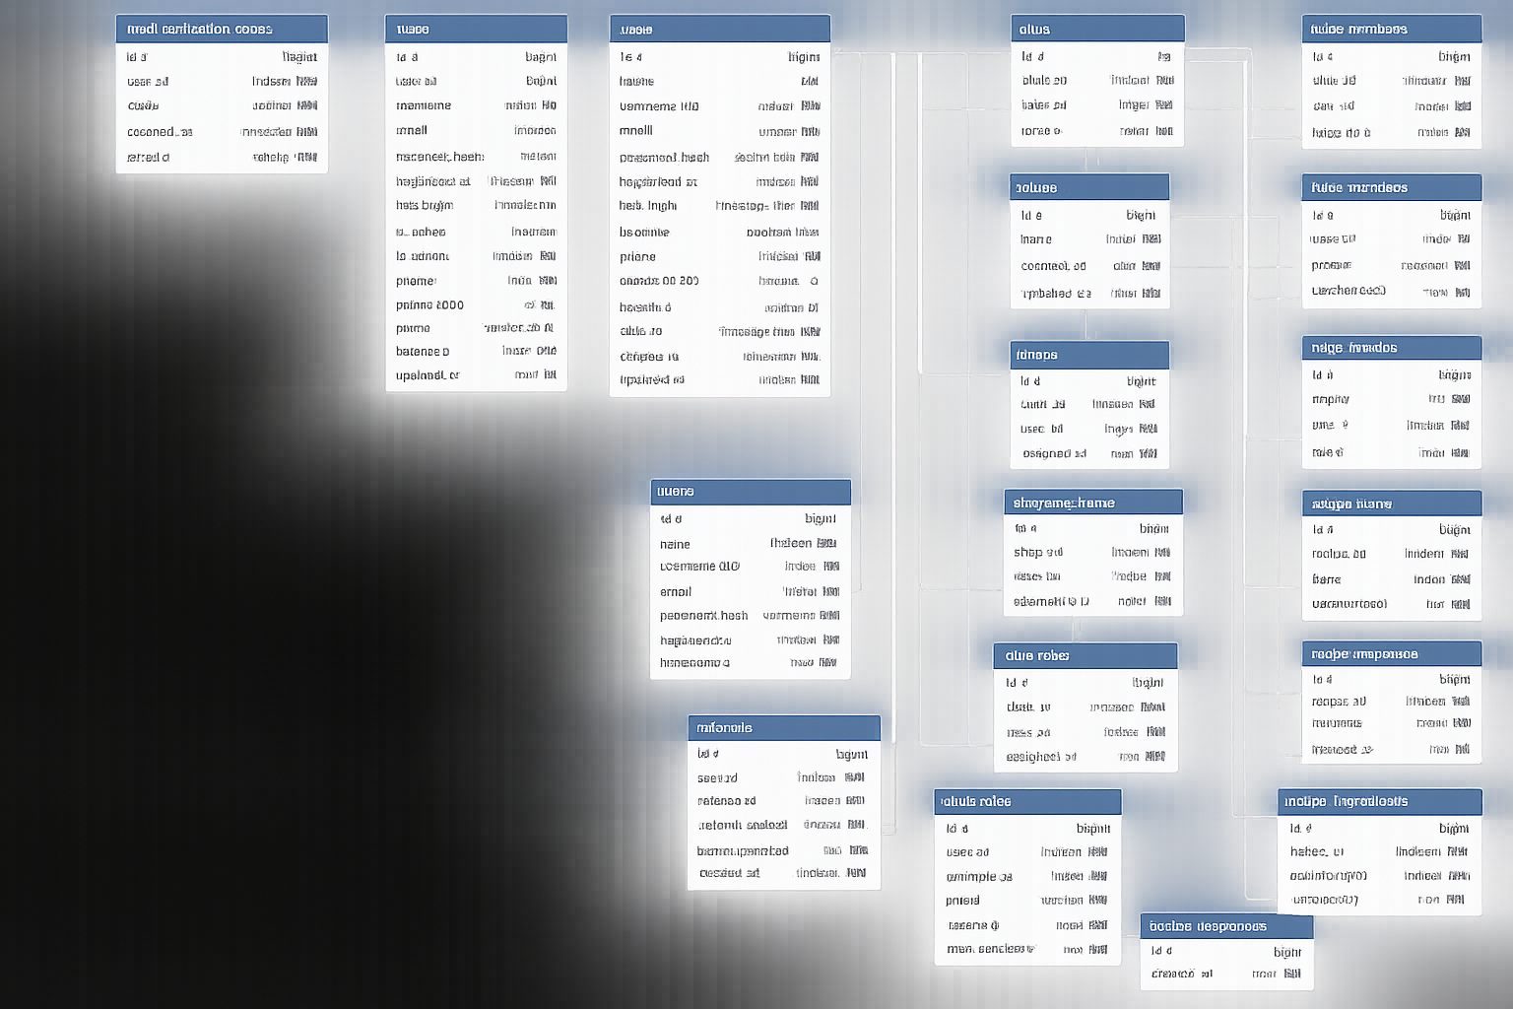
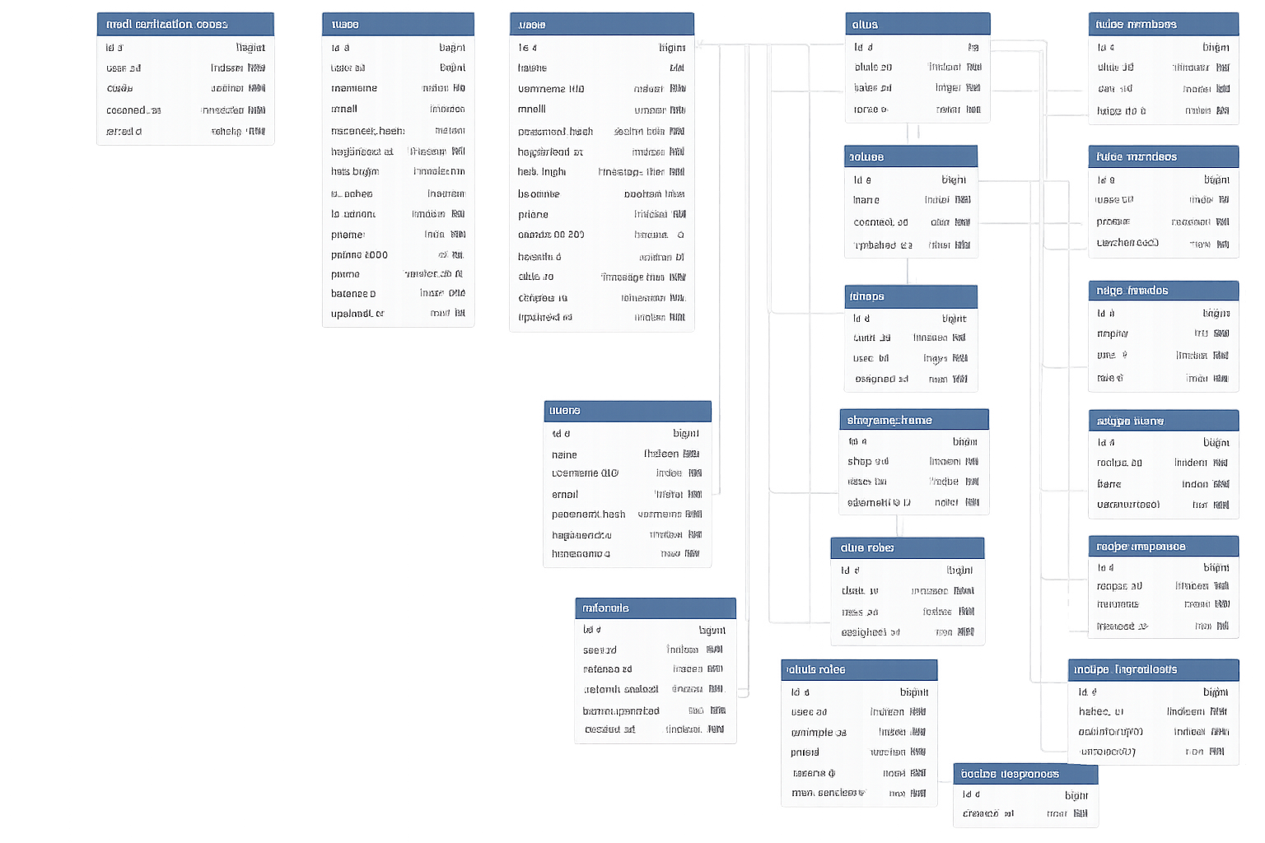
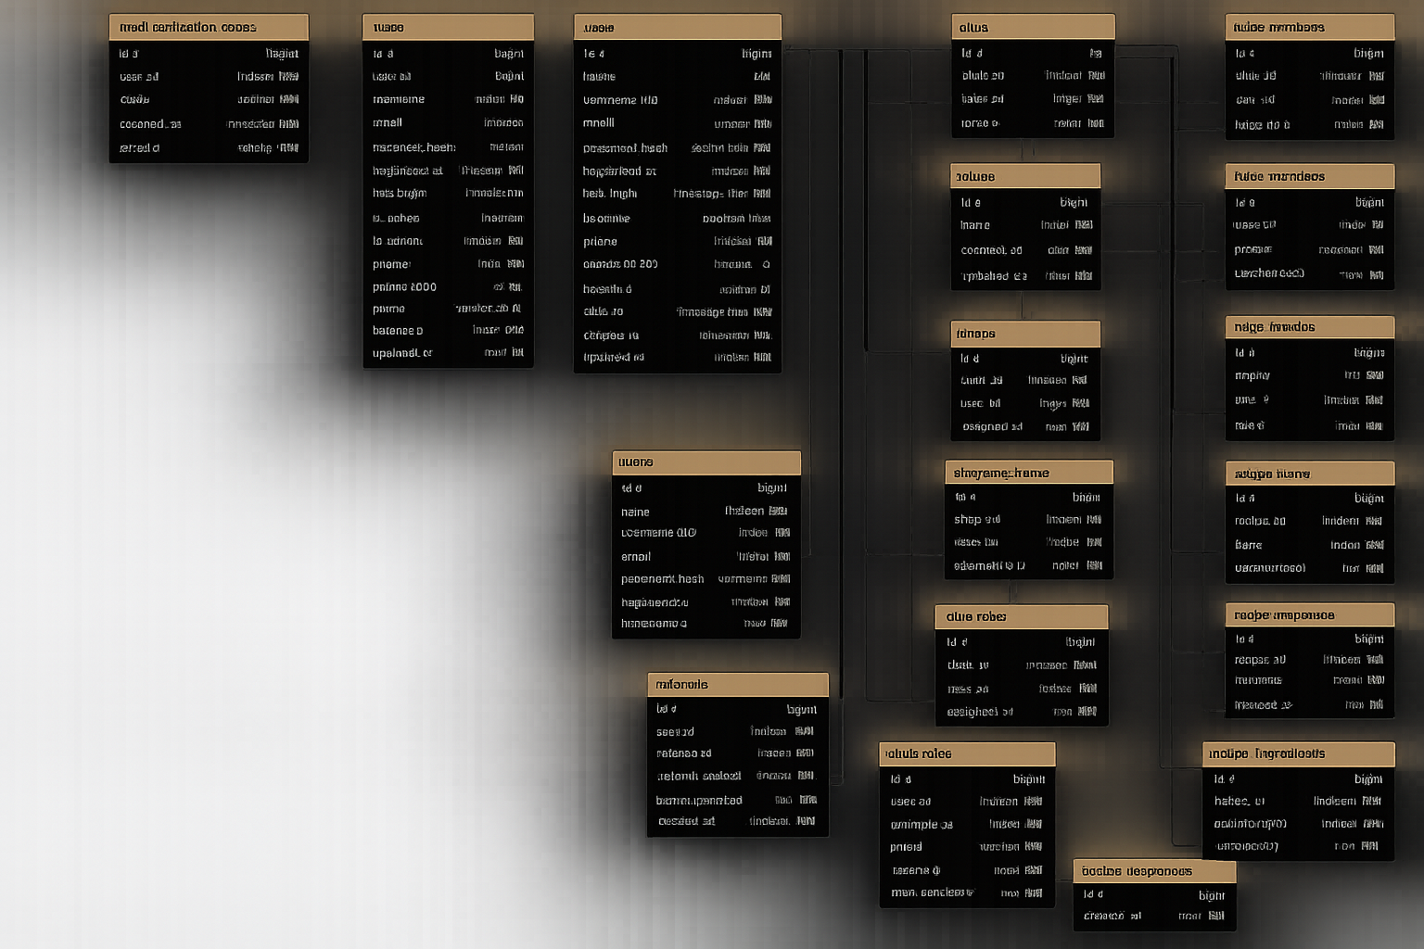
ERD
Entity Relationship Diagram — 데이터베이스 스키마
냉부해 | 05

Slide 6
AI 서버 연동
Hugging Face Space 주소를 백엔드 환경변수로 연결
핵심 설정
연결되는 AI 기능
AI_SERVER_BASE_URL
■ /api/recipes/ai-recommendations → AI /api/recommend
■ /api/nutrition/analyze → AI /analyze
■ /api/recipes/ai-for-food → AI /fdmake
■ 식단 추천은 백엔드 Gemini API로 별도 처리
https://kimchi9-cap-refrigerator.hf.space
Render 환경변수로 주입하면 백엔드가 모든 AI 요청을 해당 서버로 프록시한다.
현재 확인: /openapi.json 200 OK
클라이언트는 AI 서버 주소를 몰라도 된다.
냉부해 | 06

Slide 7
핵심 기능 1: 냉장고와 식재료
공유 냉장고를 기준으로 재료 상태를 관리
■ 냉장고 생성, 초대 코드 발급, 참여, 멤버 관리
■ 선택 냉장고 기준으로 재료 목록, 추가, 수정, 삭제
■ 카테고리·보관 방식 enum으로 데이터 일관 관리
■ 유통기한 D-day, 알레르기 경고, 우선순위 화면 제공
■ 게스트 모드는 앱 로컬 저장소로 재료 관리 가능
냉장고
UUID 기반 공유 단위
재료
냉장고별 CRUD
활동 로그
가족 추가/삭제 통계
알림
D-3 ~ D-day 로컬 알림
냉부해 | 07

Slide 8
핵심 기능 2: 추천과 분석
보유 재료를 실제 식사 결정으로 연결
레시피 추천
AI 레시피
보유 재료와 레시피 재료를 비교해 매칭률과 보유·부족 재료를 안내
사용자가 고른 재료와 요리 스타일을 AI 서버에 전달해 맞춤 메뉴 생성
영양 분석
식단 추천
음식명 또는 사진을 업로드하면 100g 기준 영양 정보 분석
Gemini가 아침/점심/저녁 구성을 일 단위 식단으로 생성
공통 UX: AI 응답 지연 가능성을 안내하고, 실패 시 대체 응답이나 명확한 에러 메시지를 제공
냉부해 | 08

Slide 9
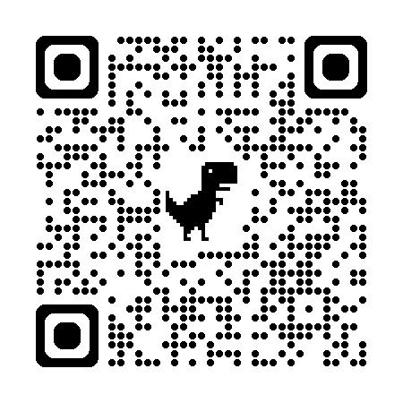
실습
직접 접속해보세요 — 테스트 계정 제공
접속 주소
모바일에서 QR 스캔
https://naengbuhae-hazel.vercel.app/login
[ QR 코드 자리 ]
테스트 계정
ID : test123
PW : test1234!
💡 직접 로그인하고 식재료 등록·AI 레시피 추천·식단 추천까지 사용해보실 수 있어요
냉부해 | 09

Slide 10

시연 — 앱 다운로드
APK 다운로드 후 안드로이드 기기에서 설치 — 테스트 계정으로 바로 사용
v1.0.0
📱 모바일로 QR 스캔
Naengbuhae Android · 63 MB · Android 5.0+
설치 방법
1.
QR 스캔 → APK 파일 다운로드
2.
다운로드한 파일 탭
3.
"출처를 알 수 없는 앱" 설치 허용
4.
설치 완료 후 테스트 계정으로 로그인
직접 다운로드
github.com/MONBRUNO/Naengbuhae_App/releases
스캔하면 APK가 자동 다운로드됩니다
냉부해 | 10

Slide 11
인증, 알림, 보안
운영 서비스로 쓰기 위한 기본 기반
인증
알림
운영 안전성
■ JWT access + refresh
■ 401/403 자동 refresh
■ Kakao/Naver/Google OAuth
■ 앱 Google 로그인은 Custom Tab
■ 유통기한 로컬 알림
■ 식단 시간 알림
■ 가족 이벤트 FCM
■ 앱 내 알림 센터
■ CORS origin 제한
■ 환경변수로 민감 정보 분리
■ Rate limit 적용
■ Sentry ERROR 레벨 수집
💡 3초 만에 시작 — 평소 쓰던 SNS 계정 그대로, 별도 회원가입 없이 OAuth로 즉시 로그인
냉부해 | 11

Slide 12
배포 구조
팀 저장소와 개인 저장소를 함께 관리
구분
플랫폼
주소/산출물
브랜치
비고
백엔드
Render
https://naengbuhae.onrender.com
develop
team + personal push
프론트
Vercel
https://naengbuhae-hazel.vercel.app
main
team + personal push
앱
APK
app-release.apk 직접 배포
main
MONBRUNO repo
DB
Supabase
PostgreSQL
production
pause 주의
AI
Hugging Face
kimchi9-cap-refrigerator.hf.space
Space
pause 주의
냉부해 | 12

Slide 13
에러 모니터링
Sentry — 시연 중 사고 대응
왜 붙였나?
● 배포 직후 시연 · 평가 단계에서 에러를 빠르게 인지하기 위함
● 사용자가 "안 돼요"라고 말하기 전에 알람으로 먼저 알아채는 구조
🪶 Backend (Spring Boot)
⚛️ Web (React + Vite)
sentry-spring-boot-starter-jakarta 7.21
sentry.environment=prod
send-default-pii=false (개인정보 보호)
sentry.logging.minimum-event-level=error
@sentry/react 8.42
VITE_SENTRY_DSN 환경변수 (build-time)
PROD 빌드일 때만 init() (dev 노이즈 차단)
tracesSampleRate: 0 (에러만 수집)
💡 무료 한도(5K events/월) 보호 위해 성능 트레이스는 OFF, 에러만 캡쳐
냉부해 | 13

Slide 14
운영 중 발견한 이슈와 대응
무료 배포 환경에서 특히 중요한 체크 포인트
Supabase paused
DB가 pause되면 Hibernate가 dialect를 판단하지 못해 백엔드 부팅 실패
프로젝트 재개 후 재배포
Hugging Face paused
AI Space가 꺼지면 AI 기능만 503 또는 timeout 발생
Space 재시작 후 openapi.json 응답 확인
Render cold start
무료 인스턴스는 첫 요청이 50초 이상 지연될 수 있음
발표 직전 Restart로 깨우고 Health 확인
환경변수 누락
dev profile, CORS, OAuth redirect, AI URL 문제 발생 가능
Render·Vercel 환경변수 체크리스트 관리
냉부해 | 14

Slide 15


깃허브 주소
코드가 올라가 있는 주소
앱
프론트
백엔드
AI
GitHub - MONBRUNO/Naengbuhae_App · GitHub
GitHub - impactice/Naengbuhae_Team · GitHub
GitHub - impactice/Naengbuhae_Team_backend at develop · GitHub
GitHub - Wldgyu/capstone-ai: 캡스톤 ai파트 · GitHub
냉부해 | 15

Slide 16
시연 시나리오
발표 중 실제로 보여줄 순서
1
2
3
4
5
프론트 접속
재료 확인
AI 추천
영양 분석
앱 확인
Vercel URL 접속 후
로그인
선택 냉장고 식재료와
D-day 확인
재료·스타일 선택
→ 추천 결과 확인
음식명 또는 사진
업로드로 분석
APK 앱에서 같은
백엔드 데이터 확인
주의: 발표 직전 Render, Supabase, Hugging Face Space 상태를 반드시 확인
냉부해 | 16

Slide 17

감사합니다
Thank you
냉부해 | 17

